Slide 1
TASARIM İLKELERİ
LEVENT DURANLI
Öğretim Görevlisi
LAÜ TV
leventduranli@gmail.com

Slide 2
GRAFİK TASARIM İLKELERİ
TASARIM İLKELERİ NEDİR?

Slide 3
GRAFİK TASARIM İLKELERİ
TASARIM İLKELERİ NEDİR?
Tasarımlarınızı gerçekleştirirken gözönünde bulundurmanız gereken kurallardır.

Slide 4
GRAFİK TASARIM İLKELERİ
TASARIM İLKELERİ
Denge
Hiyerararşi
Örüntü
Ritm
Mekan
Orantı
Vurgu
Hareket
Kontrast
Bütünlük

Slide 5
GRAFİK TASARIM İLKELERİ
TASARIM İLKELERİ
Denge
Tasarımı oluşturan parçaların tanımlı ve estetik bir biçimde yerleştirilmesidir.

Slide 6
GRAFİK TASARIM İLKELERİ
TASARIM İLKELERİ
Denge
Denge, öğelerin yatay ve dikey olarak yüzeye eşit ağırlıkta dağıtılması (yerleştirilmesi) yoluyla oluşturulur.

Slide 7
GRAFİK TASARIM İLKELERİ
TASARIM İLKELERİ
Denge
İki türlü denge vardır: - Formal (Simetrik): Bir materyalin ortadan ikiye bölündüğünde öğelerin simetrik olarak (her iki tarafta da birbirinin aynı şekilde) yerleştirilmesi - İnformal (Simetrik olmayan): Ağırlık olarak her iki tarafta eşittir ancak kullanılan öğeler farklıdır (Şekil 17). Dengenin informal şekilde sağlanması materyale belirli ölçüde hareketlilik kazandırabilmektedir.

Slide 8
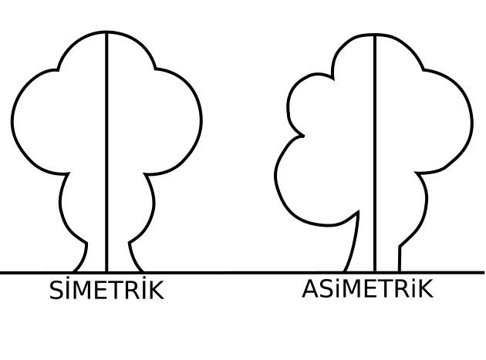
GRAFİK TASARIM İLKELERİ
TASARIM İLKELERİ
Denge

Slide 9
GRAFİK TASARIM İLKELERİ
TASARIM İLKELERİ
Denge

Slide 10
GRAFİK TASARIM İLKELERİ
TASARIM İLKELERİ
Denge

Slide 11
GRAFİK TASARIM İLKELERİ
TASARIM İLKELERİ
Hiyerarşi
Görsel hiyerarşi, insan gözünün gördüklerini algılama düzenidir. Bu düzen ise algı alanı içerisindeki formlar arasında bulunan görsel kontrastla oluşur.

Slide 12
GRAFİK TASARIM İLKELERİ
TASARIM İLKELERİ
Hiyerarşi
Görsel hiyerarşi, kullanıcı akışına ve kullanıcıların karar verme eğilimlerine yardımcı olan farklılıklar yaratarak tasarımın işlevselliğini arttırır.
Tasarım içinde vurgulanmak istenen meseja göre unsurlarların ölçülenmesi anlamına gelir.Kimi tasarımlarda fotoğraf öne çıkarken, kimisinde tipografik unsurlar, kimisinde renk bazısında da boşluklar öne çıkabilir.

Slide 13
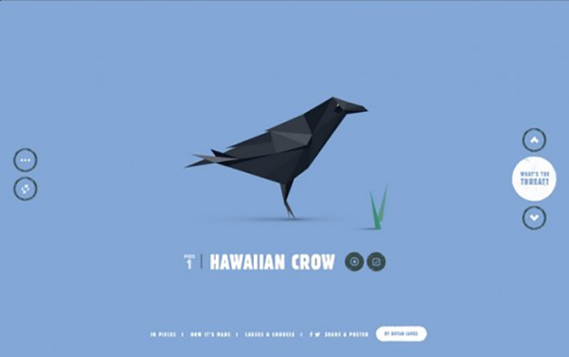
GRAFİK TASARIM İLKELERİ
TASARIM İLKELERİ
Hiyerarşi

Slide 14
GRAFİK TASARIM İLKELERİ
TASARIM İLKELERİ
Hiyerarşi

Slide 15
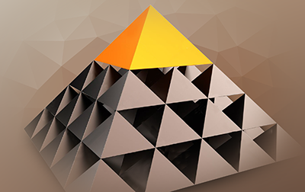
GRAFİK TASARIM İLKELERİ
TASARIM İLKELERİ
Hiyerarşi

Slide 16
GRAFİK TASARIM İLKELERİ
TASARIM İLKELERİ
3. Örüntü
“Bir düzen ve yineleme içerisindeki iki ya da üç boyutlu nesneler topluluğudur.” Örüntü, tasarım elemanlarının planlı yada rastgele tekrarlar halinde yerleştirilmesiyle, yüzeylerin yada resimlerin kalitesini artırmak için kullanılır.

Slide 17
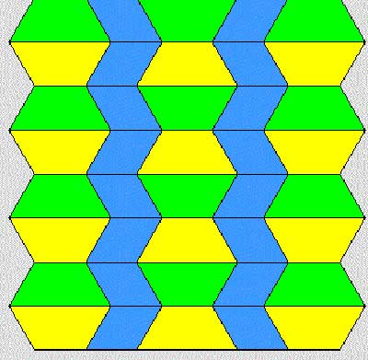
GRAFİK TASARIM İLKELERİ
TASARIM İLKELERİ
3. Örüntü

Slide 18
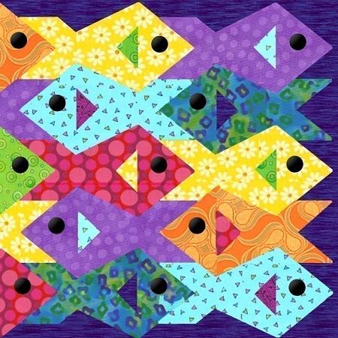
GRAFİK TASARIM İLKELERİ
TASARIM İLKELERİ
3. Örüntü

Slide 19
GRAFİK TASARIM İLKELERİ
TASARIM İLKELERİ
4. Ritim
Ritim, elemanların-renklerin, şekillerin, formların, mekanların-boşlukların ve dokuların görsel hareketlerinin tekrarıdır.
İyi düzenlemelerin tümünde bulunan kontrollü hareketler demektir.

Slide 20
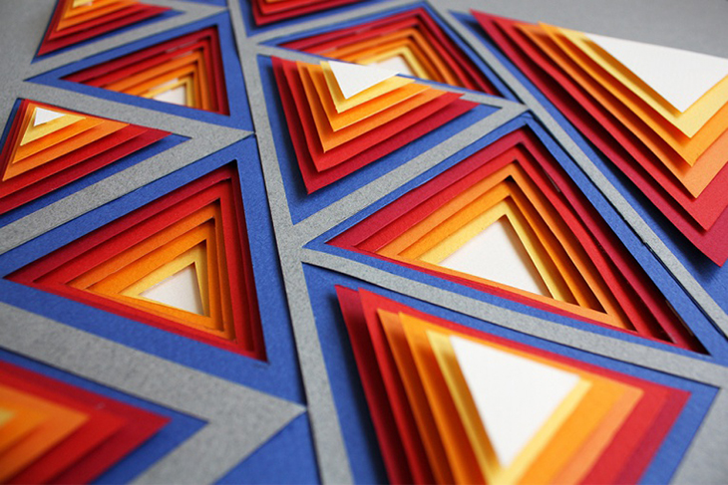
GRAFİK TASARIM İLKELERİ
TASARIM İLKELERİ
4. Ritim

Slide 21
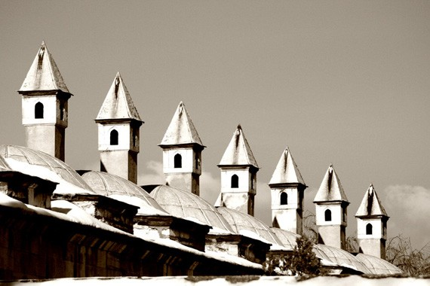
GRAFİK TASARIM İLKELERİ
TASARIM İLKELERİ
4. Ritim

Slide 22
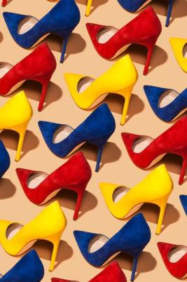
GRAFİK TASARIM İLKELERİ
TASARIM İLKELERİ
4. Ritim

Slide 23
GRAFİK TASARIM İLKELERİ
TASARIM İLKELERİ
5. Mekan
Bir nesnenin etrafındaki, altındaki, arasındaki ve içindeki alana denir.Sanatta iki tip mekan vardır;gerçek mekan ve resimsel mekan.Gerçek mekan boş veya nesnelerle dolu olabilen üç boyutlu hacimdir.
Resimsel mekan kağıdın tuvalin veya diğer malzemelerin düz yüzeyidir ve resim düzlemi olarak da bilinir.

Slide 24
GRAFİK TASARIM İLKELERİ
TASARIM İLKELERİ
5. Mekan
Boşluk(Mekan), bir sanat çalışmasının içindeki yada çevresindeki boş alan yada yüzeydir. Boşluk(Mekan) iki boyutlu yada üç boyutlu olabileceği gibi, negatif ve/veya pozitifte olabilir

Slide 25
GRAFİK TASARIM İLKELERİ
TASARIM İLKELERİ
5. Mekan

Slide 26
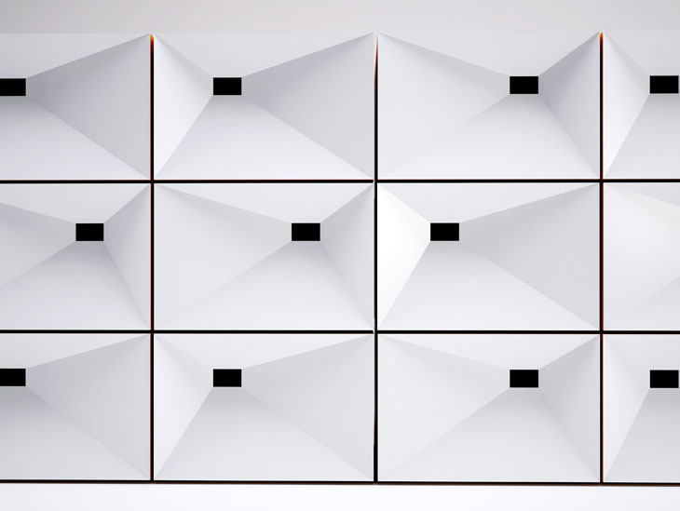
GRAFİK TASARIM İLKELERİ
TASARIM İLKELERİ
5. Mekan

Slide 27
GRAFİK TASARIM İLKELERİ
TASARIM İLKELERİ
6. Orantı
Proporsiyon(Orantı), bir tasarımdaki çeşitli elemanların, göreceli boyut ve ölçeklerine göre kendi aralarında ve parçalarla bütün arasında bulunan oranlarıdır.

Slide 28
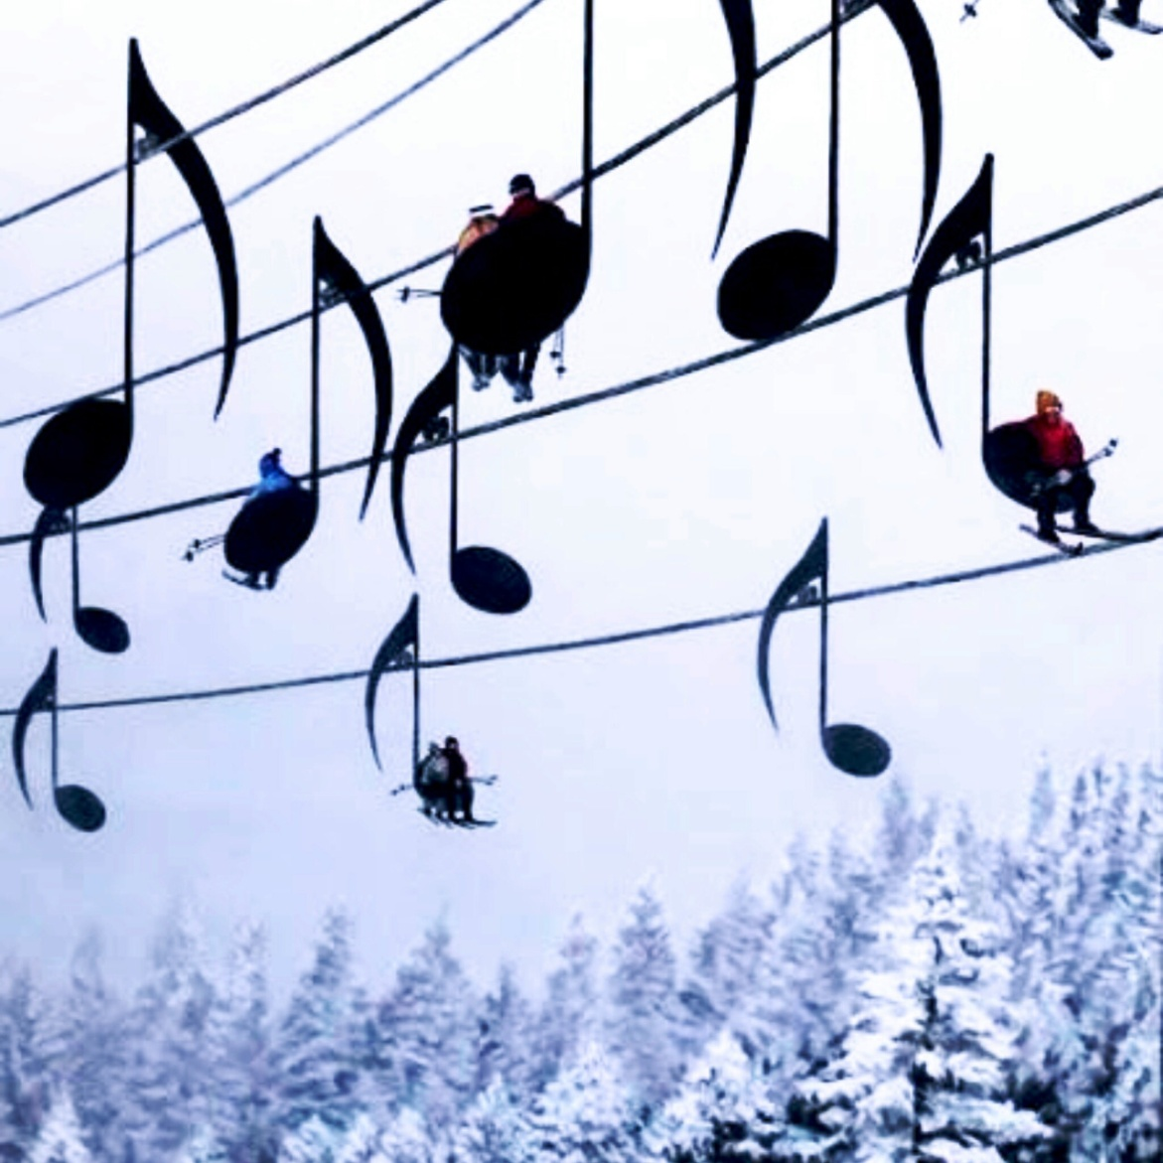
GRAFİK TASARIM İLKELERİ
TASARIM İLKELERİ
6. Orantı

Slide 29
GRAFİK TASARIM İLKELERİ
TASARIM İLKELERİ
6. Orantı

Slide 30
GRAFİK TASARIM İLKELERİ
TASARIM İLKELERİ
7.Vurgu
Vurgu, bir tasarımda odak noktası oluşturur. Dikkatleri tasarımın en önemli gördüğümüz kısmına çekmemizi sağlar.
Eserlerde baskın unsur, ilgi odağı yaratmak için kullanılır. Renk, değer, şekiller baskın unsur elde etmek için vurgulanabilir.

Slide 31
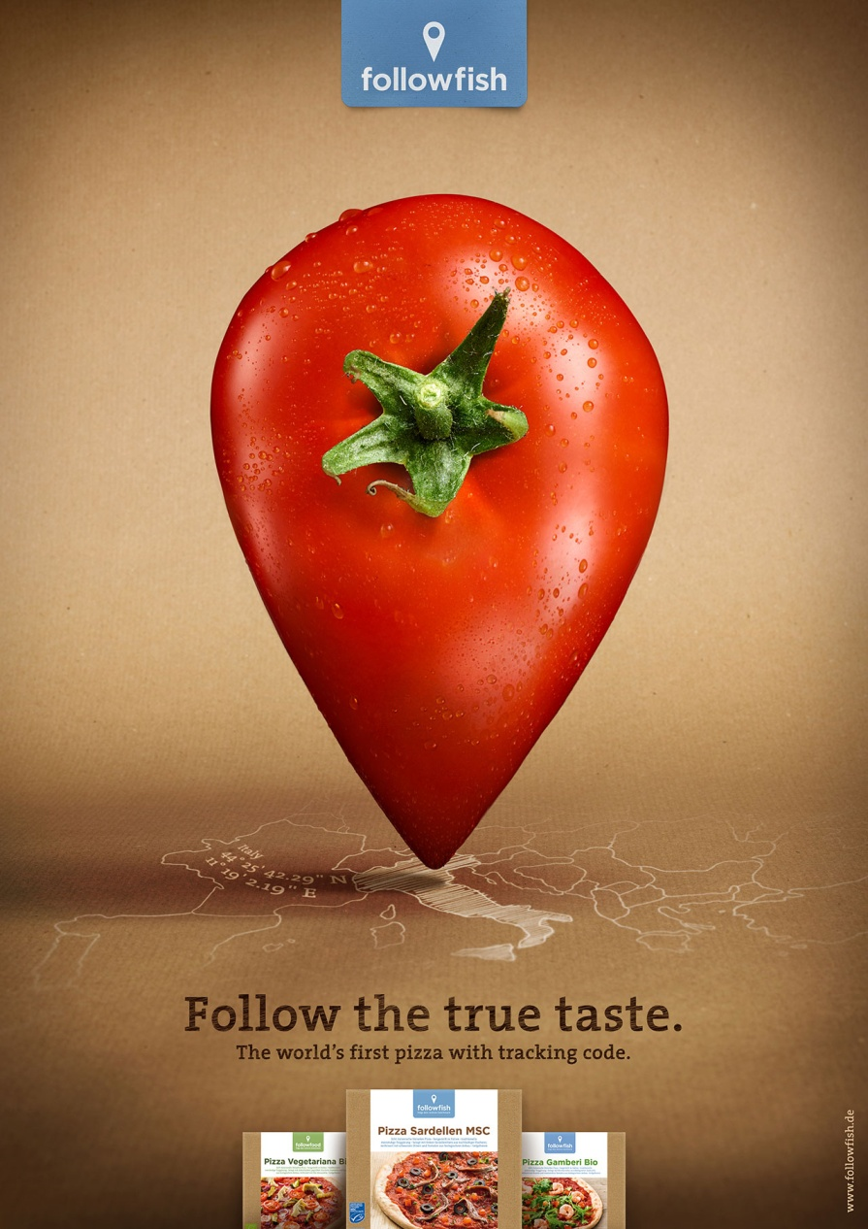
GRAFİK TASARIM İLKELERİ
TASARIM İLKELERİ
7.Vurgu

Slide 32
GRAFİK TASARIM İLKELERİ
TASARIM İLKELERİ
7.Vurgu

Slide 33
GRAFİK TASARIM İLKELERİ
TASARIM İLKELERİ
8.Hareket
Hareket, sanatçının, gözü bir kompozisyonun içine, çevresine yada kompozisyona doğru yönlendirmesinin yoludur. Görsel bir imajda hareket, objeler imajın içinde hareket ediyormuş hissiyatı uyandırdığında ortaya çıkar

Slide 34
GRAFİK TASARIM İLKELERİ
TASARIM İLKELERİ
8.Hareket

Slide 35
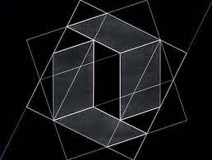
GRAFİK TASARIM İLKELERİ
TASARIM İLKELERİ
8.Hareket

Slide 36
GRAFİK TASARIM İLKELERİ
TASARIM İLKELERİ
9. Kontrast
Kontrast, tasarımdaki farklı elemanların farklılıklarının vurgulanmasını sağlayan ve/veya bu elemanlarının aralarında denge oluşturan kombinasyonlardır.
Değerler, renkler, dokular, şekiller ve diğer unsurlardaki farklılıkları ifade eder

Slide 37
GRAFİK TASARIM İLKELERİ
TASARIM İLKELERİ
9. Kontrast

Slide 38
GRAFİK TASARIM İLKELERİ
TASARIM İLKELERİ
9. Kontrast

Slide 39
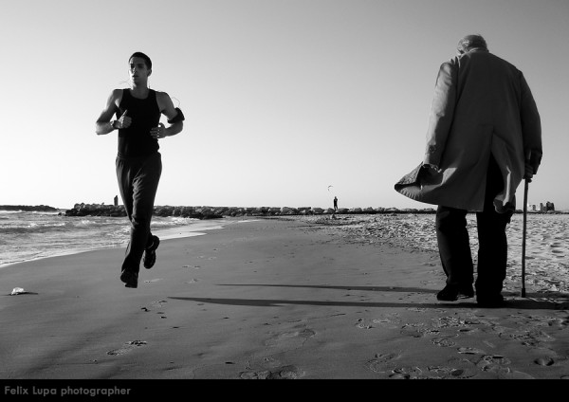
GRAFİK TASARIM İLKELERİ
TASARIM İLKELERİ
9. Kontrast

Slide 40
GRAFİK TASARIM İLKELERİ
TASARIM İLKELERİ
10. Bütünlük
Bütünlük bir kompozisyonun ahengi-armonisi demektir. Kompozisyonun parçaları uyumlu bir görsel tema gibi çalışır.

Slide 41
GRAFİK TASARIM İLKELERİ
TASARIM İLKELERİ
10. Bütünlük

Slide 42
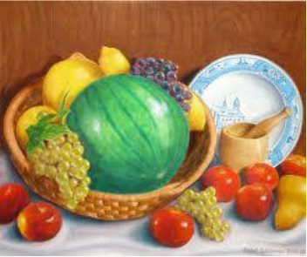
GRAFİK TASARIM İLKELERİ
TASARIM İLKELERİ
10. Bütünlük

Slide 43
GRAFİK TASARIM İLKELERİ
Dinlediğiniz için teşekkürler

Slide 44
GRAFİK TASARIM İLKELERİ
KAYNAKÇA
KİTAP
Grafik ve Fotoğraf, MEGEP Ankara-2011, Milli Eğitim Bakanlığı
Nokta ve Çizgi, MEGEP Ankara-2011, Milli Eğitim Bakanlığı
Tasarımın Temel İlkeleri MEGEP Ankara-2011, Milli Eğitim Bakanlığı
Arntson, Amy E. (1998). “Graphic design basics”. Fort Worth, TX: Harcourt Brace College Publishers.
Twemlow, Alice, Ocak 2011, “Grafik Tasarım Ne İçindir?”, Yem Yayınları
Stewart, M. (2002). “Launching the imagination”. New York: McGraw-Hill.
WEB
Yrd.Doç.Dr. Hasan Özgür, www.hasanozgur.com
Mindoart, www.mindoart.com
Eren Gezgin, www.erengezgin.net
FOTOĞRAF ve GRAFİKLER
Fotokritik, Deviantart, Bascek.com, Senel Foto, Strobox, Fotocommunity, Photoworld ve yukarıda adı geçen kaynak ve internet sitelerinde fotoğraf ve grafikleri yayınlanan kişiler.

